Slide 1
Wondverzorging

Slide 2
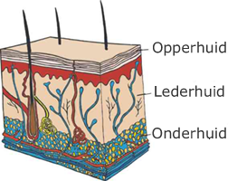
De Huid De huid is het grootste orgaan van ons lichaam.
Epidermis
Dermis
Subcutis

Slide 3
Functie van de huid
Temperatuurregeling
Uitscheiding
Gevoel
Vitamineproductie
Bescherming (bacterien, warmte, koude)

Slide 4
Definitie van een wond
Een wond is een verbreking van de continuiteit van weefsel, veroorzaakt door een trauma of pathologische aandoening.
Veel voorkomende wonden in verzorgings/verpleeghuizen zijn :
Decubitus wonden
Ulcus Cruris
Diabetische voet
Ontvelling

Slide 5
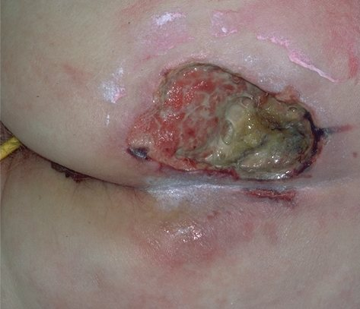
Decubitus wonden
Decubitus is een gelokaliseerde beschadiging van de huid en of onderliggend weefsel, meestal ter hoogte van een botuitsteeksel als gevolg van druk, of druk in samenhang met schuifkracht. In de volksmond ‘doorliggen’ genoemd.

Slide 6
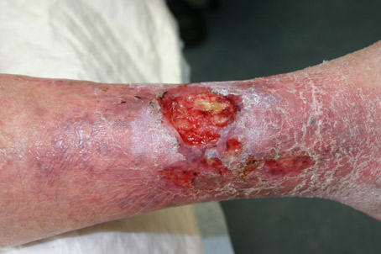
Ulcus cruris ( open been )
Is een defect van de huid tot in het onderhuidse weefsel, gelokaliseerd aan het onderbeen met geen of geringe genezingstendens. Het is meestal een chronische terugkerende aandoening op basis van een circulatiestoornis.
Het hebben van een ‘open been’ betekent vaak:
pijn
ongemak
intensieve dagelijke verzorging
Beperking in de mobiliteit

Slide 7
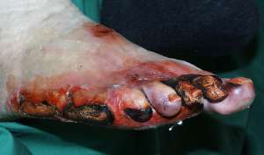
Diabetische voet
Een diabetische voet is een toestand van de voeten waarbij afsterven van huid, bindweefsel en spierweefsel plaatsvindt als gevolg van een slechte slagaderlijke doorbloeding van de voet door de diabetes.

Slide 8
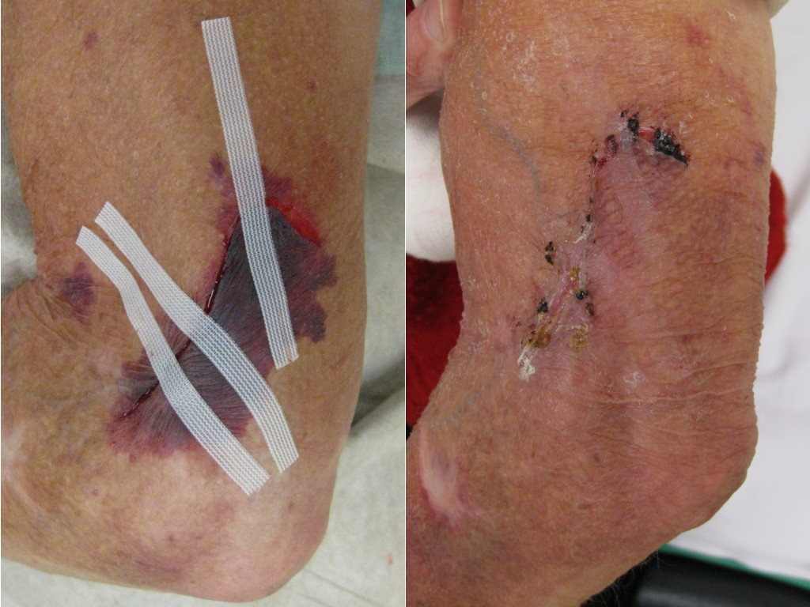
Ontvelling
Huidscheuring
Huid terug gelegd met pincet en vast gezet met steri-strip (hechtpleisters)

Slide 9
In het WCS-Classificatiemodel spreekt men van:
Zwarte wond
Gele wond
Rode wond
WCS Woundcare Consultant Society

Slide 10
Zwarte wond
Het wondoppervlak is bedekt met een zwarte necrose

Slide 11
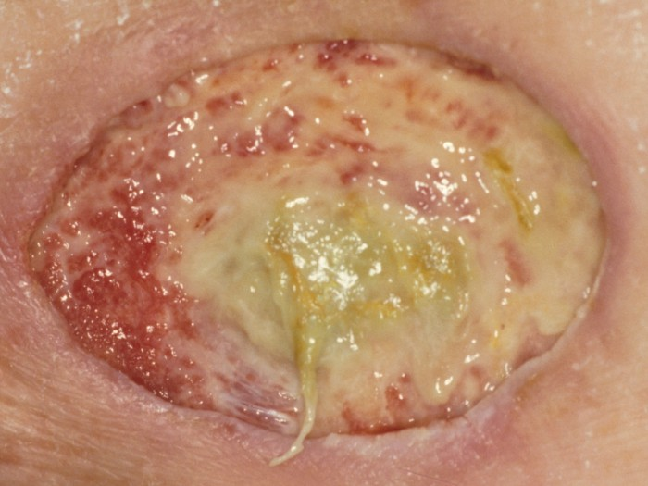
Gele wond
Het oppervlak is bedekt met eventueel geinfecteerd geel beslag

Slide 12
Rode wond
Het wond oppervlak is schoon en heeft een granulerende bodem.

Slide 13
Keuzebepaling voor verbandmaterialen is dan ook afhankelijk van:
De wondkleur (zwart, geel, rood);
Is er wel of geen sprake van infectie
Hoeveel exsudaat (wondvocht) is er aanwezig
Is de wond oppervlakkig of diep
Wondranden of wondomgeving
Geur

Slide 14
Product advies
Schuimverband : is absorberend, beschermt nieuw gevormd weefsel en kan pijnvrij worden verwisselt.
Sorbact: bestrijdt en voorkomt infectie.
Alginaat: in contact met wondvocht verandert alginaat in een zachte gel, welke een vochtig wondmilieu ondersteunt.
Hydrogel: ondersteunt het autolytisch debridement. (Natuurlijk proces van het lichaam om necrose af te breken te stimuleren met bepaalde wondzorgproducten.)
Wondrandbescherming: Protect/Zinkoxicide 10% vormt een duurzame en waterdichte filmlaag die de gevoelige huid rondom de wond beschermt tegen schadelijke invloed van exsudaat, incontinentie en frictie.
Producten worden vergoed door de zorgverzekeraar wanneer het een chronische wond is.

Slide 15
Wanneer schakel je de wonddeskundige in ?
Bij twijfel wat voor wond het is
Wat zou er op dit soort wond gedaan moeten worden wat betreft materiaal
Niet weten hoe je moet handelen
Bij evaluatie van de wond: - vooruitgang - of wanneer de behandeling niet het gewenste resultaat oplevert
Als onjuist materiaal aanwezig is (moet er een andere keuze gemaakt worden

